Slide 1

耶穌基督的獨特性
約翰福音 1:1–14
包恩富牧師
Notes:
耶穌基督的獨特性
約翰福音 1:1–14
My wife is out of town today. She went out of town with several of our children and grandchildren to celebrate our sixth child, Kathryn, 30th birthday. Every person is unique and special. We have distinct facials features, finger prints, voices, and personalities. But today, we are focusing on the uniqueness of Jesus Christ. We think of His uniqueness different from our own. He is th only begotten Son; He is the one light of the world. He is the one giving life. His claims are great, but it all makes sense. The whole earth that He made reveals His glory. So today, I’ll point out 14 special characteristics of Jesus Christ. We are from all over the world, different families and cultures, but live under one sun. John writes this book to let us know how we all ought to fully believe and follow Jesus Christ. So let’s first look into this purpose of this book before jumping into better describing Jesus’ uniqueness.
她帶著我們幾個兒女和孫子孫女到外地去，為我們第六的孩子Kathryn慶祝三十歲生日。
其實，每一個人都是獨一無二的。我們的長相不同，指紋不同，聲音不同，個性也不同。不過今天，我們要談的，是耶穌基督的獨特之處。
耶穌的獨特，跟你我的獨特不一樣。祂是神的獨生子，是世界的光，也是賜人生命的那一位。祂說自己是誰、來做什麼，這些都非常驚人。但仔細想想，這一切都很合理，因為祂所創造的整個世界都在彰顯祂的榮耀。
所以今天，我要跟大家分享耶穌基督十四個獨特的特質。
我們來自世界各地，有不同的家庭背景，也有不同的文化，但我們都生活在同一個太陽底下。約翰寫這卷福音書，就是要幫助我們真正相信耶穌基督，並且跟隨祂。
所以，在進一步了解耶穌有哪些獨特之處以前，我們先來看看約翰為什麼要寫這卷福音書。

Slide 2
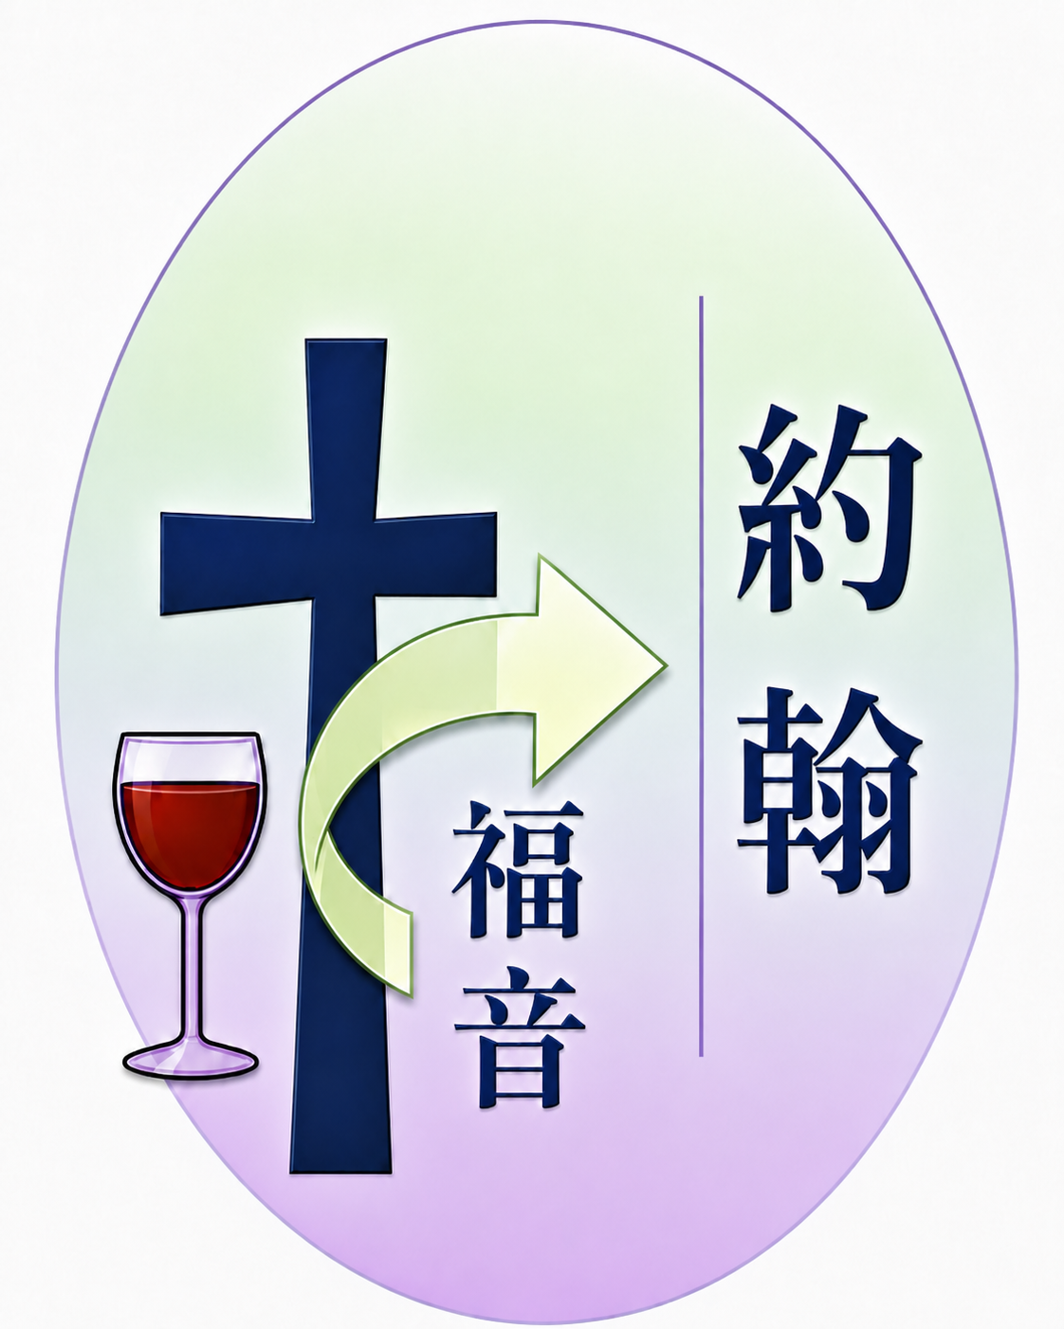

約翰福音的目的
約20:30–31
「³⁰ 耶穌在門徒面前，另外行了許多神蹟，沒有記在這書上。³¹ 但記這些事，要叫你們信耶穌是基督，是 神的兒子；並且叫你們信了祂，就可以因祂的名得生命。」
啟示
啟示基督
• 要叫你們信耶穌是基督，是神的兒子。
轉化
經歷改變的生命
• 叫你們信了祂，就可以因祂的名得生命。
Notes:
Knowing Jesus’ name is like coming to a store after hours and someone asks, Who are you? You say, Oh, I know the owner,…., he is expecting me. Knowing Jesus’ name brings new life.
But some are asking, who is Jesus? I though tHe died. He did, but He is alive and seeking your attention. He wants to meet up with you so that you, I, find forgiveness and life.

Slide 3
我們要問的三個問題
1
為什麼我應該相信耶穌？
2
信靠耶穌基督是什麼意思？
3
相信祂會使我的生命有什麼不同？

Slide 4
約翰福音 1:1–14
聖經和合本
^{1:1} 太初有道、道與 神同在、道就是 神。² 這道太初與 神同在。³ 萬物是藉著他造的．凡被造的、沒有一樣不是藉著他造的。⁴ 生命在他裡頭．這生命就是人的光。⁵ 光照在黑暗裡、黑暗卻不接受光。⁶ 有一個人、是從 神那裡差來的、名叫約翰。⁷ 這人來、為要作見證、就是為光作見證、叫眾人因他可以信。⁸ 他不是那光、乃是要為光作見證。⁹ 那光是真光、照亮一切生在世上的人。
Notes:
世界 1:9,10

Slide 5
約翰福音 1:1–14
聖經和合本
^{1:10} 他在世界、世界也是藉著他造的、世界卻不認識他。¹¹ 他到自己的地方來、自己的人倒不接待他。¹² 凡接待他的、就是信他名的人、他就賜他們權柄、作 神的兒女。¹³ 這等人不是從血氣生的、不是從情慾生的、也不是從人意生的、乃是從 神生的。¹⁴ 道成了肉身、住在我們中間、充充滿滿的有恩典有真理。我們也見過他的榮光、正是父獨生子的榮光。
Notes:
世界 1:9,10

Slide 6
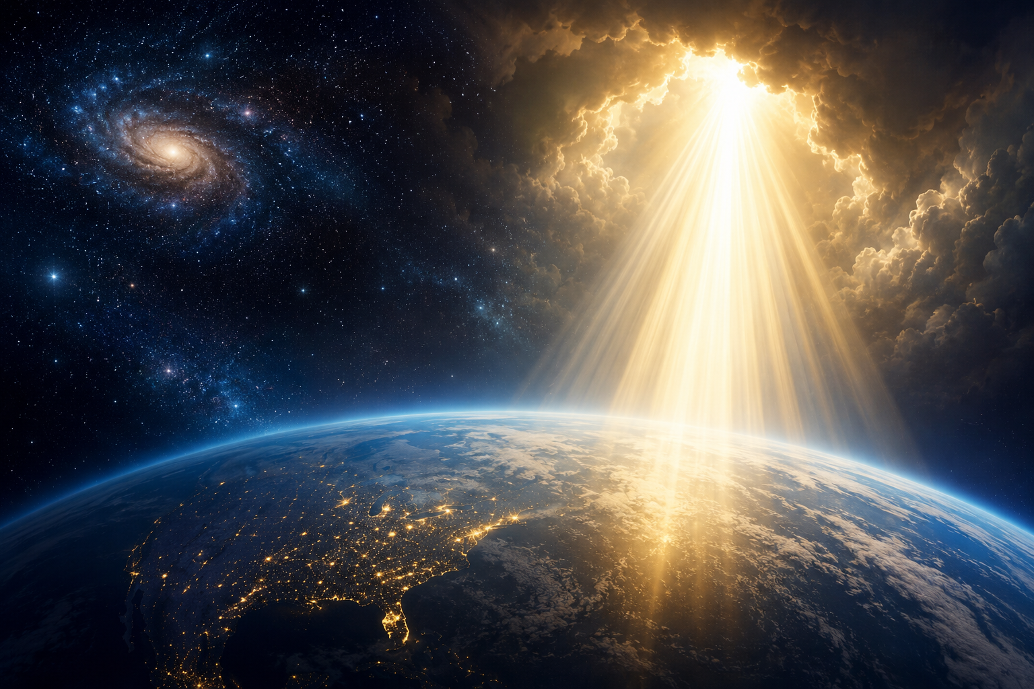
宇宙觀與世界觀
κόσμος 在約翰福音中
κόσμος
「世界—cosmos」常常是指受造的世界、全人類、人類社會，或是選擇不接受神、甚至反對神的世人。
宇宙觀(cosmology)說明人如何理解宇宙；
世界觀(worldview)說明人如何理解整體現實與人生。
κόσμος 58次｜耶穌 250次
Notes:
John is speaking at such a level here in John 1 that he is trying to show how Jesus Christ ought to be part of our understanding of this world, God, and ourselves.
creation, humanity, human society, or humanity organized in resistance to God.
the Greek word κόσμος (kosmos, “world”) occurs 78 times in John’s Gospel.
translate: Cosmology explains how the universe is understood; worldview explains how all of reality and life are understood.
宇宙論說明人們如何理解宇宙；世界觀則說明人們如何理解整體現實與人生。
宇宙學
Pinyin: yǔ zhòu xué
It literally means “the study of the universe.”
For a theological context, you might use:
基督教宇宙觀 — Christian view of the cosmos
聖經宇宙觀 — biblical view of the cosmos
κόσμος = 世界 as the basic Chinese term, but it may be translated 世人 when it means humanity and 世上 when referring to living or being in the world.
Cosmology explains how the universe is understood; worldview explains how all of reality and life are understood.
For example, a Christian worldview includes:
Cosmology: God created the heavens and the earth.
Anthropology: Human beings are made in God’s image.
Morality: Good and evil are defined by God’s character.
History: History moves toward God’s appointed goal.
Salvation: Humanity needs reconciliation with God through Christ.
Usage
Use cosmology when discussing creation, the universe, heaven and earth, or the structure of reality.
Use worldview when discussing a complete system of beliefs and values that shapes how someone thinks and lives.

Slide 7
耶穌基督的獨特性
四個部分
第一部分 (1:1–3)
第二部分 (1:4–5)
第三部分 (1:6–9)
第四部分 (10–14)
永恆的道
生命與光
為光作見證
接受或拒絕基督
基督的永恆、位格、神性、使命和創造大能。
基督賜生命的大能，以及祂必然勝過黑暗。
約翰謙卑的見證，以及基督作為真光所擁有的獨特權柄。
基督的降臨、被拒絕、救恩的邀請、拯救的大能、道成肉身、恩典和真理。
Notes:
約1:1–3 — 永恆之道
約1:4–5 — 生命與光
約1:6–9 — 為光作見證
約1:10–14 — 接待或拒絕基督

Slide 8
#1 基督的永恆性
非位格的宇宙原理
約1:1–3 — 永恆之道
約翰福音 1:1
聖經啟示
世俗觀點
「太初有道」
• 基督一直存在，並非被造。
• 期待計畫與目的。
• 物質一直存在，人生沒有終極目的。
• 只剩混亂。
λόγος (logos)
創 世 記1:1—3
「 ¹ 起 初 ， 神 創 造 天 地 。
² 地 是 空 虛 混 沌 ， 淵 面 黑 暗 ； 神 的 靈 運行 在 水 面 上 。
³ 神 說 ： 要 有 光 ， 就 有 了 光 。」
Notes:
空 虛 混 沌 kung1syu1Hwun4dwun4
淵 面 Ywan1myan4 abyss
世俗 shr4su2 secular world
God has purpose and from that we serve a purpose
Taiwan Mandarin:
物質 wùzhí
運行 Yun4sying2 moving
特質 tèzhí
質 is second tone. mainland use 4th tone
只剩混亂 hwùnluàn
原理 means an underlying principle, law, or organizing basis.

Slide 9
#2 基督的位格
約1:1–3 — 永恆之道
約翰福音 1:1
聖經啟示
世俗觀點
「道與 神同在」
•具位格的神聖之道，並以慈愛介入。
• 神愛的觸摸。
• 非位格的宇宙原理，關係模糊。
• 孤立與孤單。
有位格、成為肉身的道
Notes:
約翰講到 Logos，也就是「道」的時候，他心裡想的並不是《道德經》所講的那個「道」。
介入Jye4ru4 intervention
觸摸Chu4mwo1 touch
模糊 Mwo2hu2 vague, unclear
位格 is the right theological word for “personhood.”

Slide 10
#3 基督的神性
約1:1–3 — 永恆之道
約翰福音 1:4
聖經啟示
世俗觀點
「道就是 神。」
• 基督就是神。
我們的存在，全然倚賴那位賜生命的主。
可藉禱告支取一切資源。
• 沒有神；人被偶像化。
• 貧乏無禱告；恐懼、自私、無目的。

Slide 11
#4 基督的使命
約1:1–3 — 永恆之道
約翰福音 1:2
聖經啟示
世俗觀點
「這道太初與 神同在。」
• 基督專注於父神的計畫。
• 有目的，為別人而活。
• 人自己的意志最重要。
• 以自我為中心。

Slide 12
#5 基督是創造主
約1:1–3 — 永恆之道
約翰福音 1:3
聖經啟示
世俗觀點
「萬物是藉著祂造的；凡被造的，沒有一樣不是藉著祂造的。」
• 「萬物」都完全倚靠道。
• 謙卑尋求神；常存感恩。
• 人必須靠自己照顧自己。
• 以成就自誇；不知感恩。
「各 樣 美 善 的 恩 賜 和 各 樣 全 備 的 賞 賜 都 是 從 上 頭 來 的 ， 從 眾 光 之 父 那 裡 降 下 來 的 ； 在 他 並 沒 有 改 變 ， 也 沒 有 轉 動 的 影 兒 。」雅 各 書 1:17

Slide 13
#6 基督賜生命的能力
約1:4–5 — 生命與光
約翰福音 1:4
聖經啟示
世俗觀點
「生命在祂裡頭；這生命就是人的光。」
• 我們的存在倚靠賜生命者。
• 用我們的一生
討神喜悅。
• 生命只是
化學現象。
• 道德相對；
否認良心。

Slide 14
#7 基督的得勝
約1:4–5 — 生命與光
約翰福音 1:5
聖經啟示
世俗觀點
「光照在黑暗裡，黑暗卻不接受光。」
• 真理終將勝過邪惡。
• 有盼望、有耐心、不灰心。
• 善惡只是主觀感受。
• 因害怕失去而感到不安。
Notes:
with war, evil, and disease around us, it’s great to know God is in control. We ought to be on His side and listen to His messenger, seen in next verse.

Slide 15
#8 基督的主權
約1:6–9 — 為光作見證
約翰福音 1:6-8
聖經啟示
世俗觀點
「⁶ 有一個人，是從 神那裡差來的，名叫約翰。⁷ 這人來，為要作見證，就是為光作見證，叫眾人因他可以信。⁸ 他不是那光，乃是要為光作見證。」
• 我們對基督話語的回應極其重要。
• 分辨與順服非常重要。
• 意見就是真理。
• 缺乏不變的真理與智慧。
Notes:
Why discernment?

Slide 16
#9 基督是真光
約1:6–9 — 為光作見證
約翰福音 1:9
聖經啟示
世俗觀點
「那光是真光，照亮一切生在世上的人。」
• 照亮人，而非被人照亮。
• 謙卑地靠恩典得救。
• 尋求自我啟蒙。
• 自助書籍；以成功自傲。
Notes:
啟蒙 (qǐ méng) see instruction

Slide 17
#10 基督的臨在
約1:10–13 — 接待或拒絕基督
約翰福音 1:10
聖經啟示
世俗觀點
「祂在世界，世界也是藉著祂造的，世界卻不認識祂。」
• 神藉基督啟示真理。
• 我們理當接待祂。
• 真理就是我所相信、所感覺對的。
• 我們不必聽從別人。

Slide 18
#11 基督被拒絕
約1:10–13 — 接待或拒絕基督
約翰福音 1:11
聖經啟示
世俗觀點
「祂到自己的地方來，自己的人倒不接待祂。」
• 人拒絕神藉耶穌所賜的幫助。
• 耶穌的門徒也同樣受拒絕。
• 自以為有智慧；不覺得需要基督。
• 否認對基督有任何責任。

Slide 19
#12 基督的邀請
約1:10–13 — 接待或拒絕基督
約翰福音 1:12
聖經啟示
世俗觀點
「凡接待祂的，就是信祂名的人，祂就賜他們權柄，作 神的兒女。」
• 藉著接待基督，得以成為神的兒女。
• 得著永遠的生命和目的。
• 不可能也不尋求與神有個人關係。
• 與神和人關係破裂。

Slide 20
#13 神拯救的大能
約1:10–13 — 接待或拒絕基督
約翰福音 1:13
聖經啟示
世俗觀點
「這等人不是從血氣生的，不是從情慾生的，也不是從人意生的，乃是從 神生的。」
• 不是出於我們的決定，而是對神拯救大能的回應。
• 靠著神的大能，永遠得蒙保守。
• 自救，倚靠道德和行為。
• 以自己的宗教行為自誇。

Slide 21
#14 神榮耀的彰顯
約1:14 — 道成肉身的榮耀
約翰福音 1:14
聖經啟示
世俗觀點
「道成了肉身，住在我們中間，充充滿滿地有恩典有真理。我們也見過祂的榮光，正是父獨生子的榮光。」
• 神的榮耀顯於恩典與真理的結合。
• 榮耀的基督住在祂子民裡，活出恩典與真理。
• 世界常常在濫用權力和一味縱容的愛之間搖擺。
• 戰爭、競爭、仇恨、嫉妒充滿世界。
Notes:
濫用 Lan4yung4 abuse
濫用權力和一味縱容的愛之間搖擺。
quánlì hé yīwèi zòngróng de ài zhī jiān yáobǎi.

Slide 22
耶穌有什麼特別？
回應神的禮物
耶 穌 說 我 就 是 道 路 、 真 理 、 生 命 ； 若 不 藉 著 我 ， 沒 有 人 能 到 父 那 裡 去 。
1
祂創造萬物……祂也造了我。
生命的意義在於按祂的設計而活，並藉基督與祂重新連結。
2
祂賜下生命與光……
約 14:6
我怎樣活這一生，要向祂交帳。
3
祂是唯一拯救的道路……
若我還不認識祂，就應懇求基督拯救我的靈魂。
Notes:
交帳 = jiāo zhàng

Slide 23
耶穌基督的獨特性
約翰福音 1:1–14
包恩富牧師
Notes:
耶穌基督的獨特性
約翰福音 1:1–14
My wife is out of town today. She went out of town with several of our children and grandchildren to celebrate our sixth child, Kathryn, 30th birthday. Every person is unique and special. We have distinct facials features, finger prints, voices, and personalities. But today, we are focusing on the uniqueness of Jesus Christ. We think of His uniqueness different from our own. He is th only begotten Son; He is the one light of the world. He is the one giving life. His claims are great, but it all makes sense. The whole earth that He made reveals His glory. So today, I’ll point out 14 special characteristics of Jesus Christ. We are from all over the world, different families and cultures, but live under one sun. John writes this book to let us know how we all ought to fully believe and follow Jesus Christ. So let’s first look into this purpose of this book before jumping into better describing Jesus’ uniqueness.
長相 Jang3syang features
指紋 jr3wen2 finger prints
個性 ge4sying4 personality
驚人 Jing1ren2 astonish; surprise
獨特的特質 Te4je4
涉及 She4ji involves
抵擋 di3dang3 resist, oppose
位格 Wei4ge2 position
交帳 Jyau1Jang4 settle accounts
擁有 Yung3you3 have, possess
物質 Wu4jr2 matter, substance
終極 Jung1 Ji2 Ultimate
混亂Hwun3lwan4 chaos
她帶著我們幾個兒女和孫子孫女到外地去，為我們排行第六的孩子Kathryn慶祝三十歲生日。
其實，每一個人都是獨一無二的。我們的長相不同，指紋不同，聲音不同，個性也不同。不過今天，我們要談的，是耶穌基督的獨特之處。
耶穌的獨特，跟你我的獨特不一樣。祂是神的獨生子，是世界的光，也是賜人生命的那一位。祂說自己是誰、來做什麼，這些都非常驚人。但仔細想想，這一切都很合理，因為祂所創造的整個世界都在彰顯祂的榮耀。
所以今天，我要跟大家分享耶穌基督十四個獨特的特質。
我們來自世界各地，有不同的家庭背景，也有不同的文化，但我們都生活在同一個太陽底下。約翰寫這卷福音書，就是要幫助我們真正相信耶穌基督，並且跟隨祂。
所以，在進一步了解耶穌有哪些獨特之處以前，我們先來看看約翰為什麼要寫這卷福音書。

